Slide 1
ГКОУ «Нелидовская школа-интернат»
Классный час
«Берёза
- Символ России»
Подготовил: классный руководитель
Петров Николай Иванович

Slide 2
Береза – символ России

Slide 3
Цель:
Доказать, что именно береза является символом
России.
Задачи:
изучить особенности березы,
ее распространение и экологическое состояние;
собрать материал о березе;
- определить значение берёзы для людей;

Slide 4
Актуальность
Образ берёзы окружает нас повсюду.
Вопрос: - А где мы можем увидеть берёзу?
Люди, уехавшие в другие страны скучают именно по берёзкам. А почему? Чем важна берёза для человека? Почему она занимает такое важное место в нашей жизни? Чем помогает берёза человеку?
На все эти вопросы мы найдём ответы и докажем, что берёза – одно из самых лучших растений в мире.

Slide 5
Старинная
крестьянская загадка.
Стоит в поле древо древлянское.
На этом древе семь угодьев:
Первое угодье –в избе обиходье.
Другое угодье – в кругу вертится.
Третье угодье – старому и малому потеха.
Четвертое угодье по церкви крыша.
Пятое угодье –по дорожке след.
Шестое угодье – во всю ночь свет.
Седьмое угодье – всему миру масло.

Slide 6
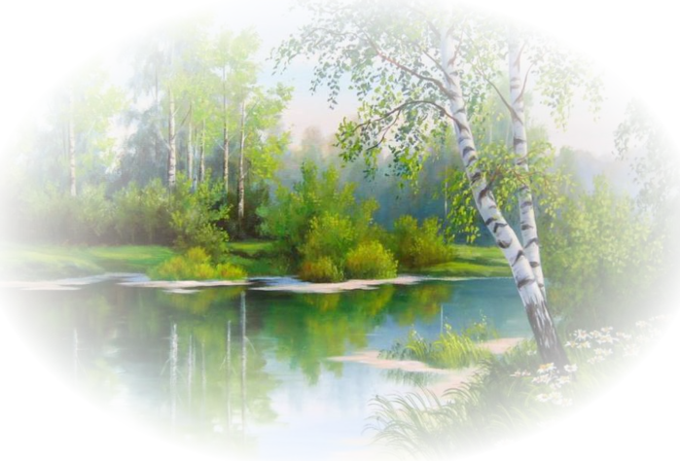
Берёза – символ России
Без берёзы не мыслю России,-
Так светла по-славянски она,
Что, быть может, в столетья иные
От берёзы - вся Русь рождена

Slide 7
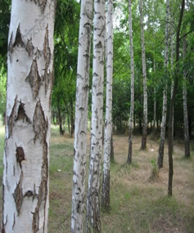
Белоствольная красавица
Белый цвет коры объясняется тем, что в клетках бересты содержится особое красящее вещество – бетулин.
Вопрос:
-Зачем берёзе белая кора?

Slide 8
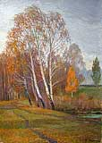
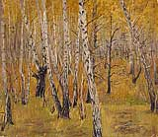
Березу называют красавицей русских лесов. Стройная, с тонкими поникшими ветвями и нарядной листвой, она всегда вызывает восхищение и радость.
Образ березки складывается из традиционных эпитетов – белая, кудрявая, метафор – у березы сережки.
Береза является символом России из-за женственности, милой красоты, неповторимой самобытности.

Slide 9
От чего так в России
берёзы шумят…

Slide 10
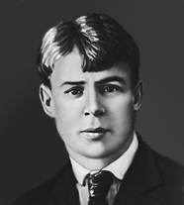
Береза стала символом России благодаря одному человеку. Речь идет о поэте С.А. Есенине. В его стихотворениях береза стала ассоциироваться с родным домом, с малой родиной, с русской глубинкой.
Трепетно, с большой любовью и нежностью относился С.А. Есенин к русской красавице Берёза для него- это символ Родины, Руси, которую он беспредельно любит

Slide 11
Пушистые ветви поэт сравнивает с растрепавшимися косами, соцветия дерева – сережки – с украшением.
Улыбнулись сонные березки,
Растрепали шелковые косы,
Шелестят зеленые сережки,
И горят серебряные росы.

Slide 12
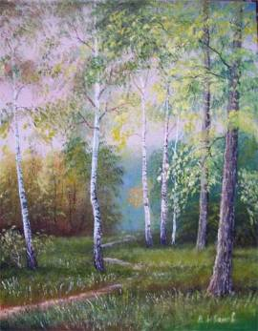
Я навек за туманы и росы
Полюбил у берёзки стан,
И её золотистые косы,
И холщовый её сарафан.
( С. Есенин)

Slide 13
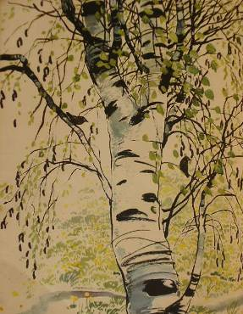
На поляне, на пригорке,
под окном, среди полей, Белокурые березки –
символ Родины моей. Ты так мила мне до любой росинки, В твоих просторах дремлет тишина, Березовая, русская Россия, Ромашковая, добрая страна.
С. Есенин
Береза. Нет дерева милее и роднее. И не только потому, что она встречается в нашей стране повсюду. Скорее потому, что чувства, которые она вызывает, созвучны щедрой и отзывчивой душе русского человека.

Slide 14
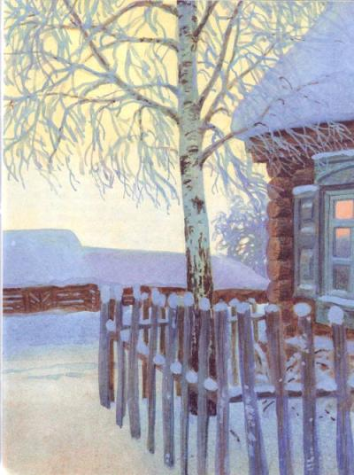
Белая береза Под моим окном Принакрылась снегом, Точно серебром. На пушистых ветках Снежною каймой Распустились кисти Белой бахромой. И стоит береза В сонной тишине, И горят снежинки В золотом огне. А заря, лениво Обходя кругом, обсыпает ветки Новым серебром.
(С. Есенин)

Slide 15
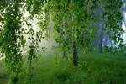
Березы желтою резьбой
Блестят в лазури голубой… (И.А.Бунин. Листопад)
…Береза, словно сказочное дерево, вся золотая, красиво рисуется на бледно-голубом небе… (И.Тургенев).

Slide 16
Берёза как символ.
Во все времена хрупкая, нежная берёзка была, есть и будет символом силы и мужества человеческого духа. И береза помогала не только нашим общим предкам- славянам. Она являлась символом и оберегом не только в домах, но и в дорогах и в боях, в том числе и на Великой Отечественной войне. Мы не знаем, кто давал позывные фронтовым радистам, но знаем, что не было полка, дивизии, где бы молоденькая, стройная, как березка, девушка не кричала в трубку полевого телефона: «Я- береза! Я- береза! Отвечайте!»

Slide 17
Биологическое описание
Большинство видов берез
кустарники от крупных до мелких, вплоть до стелющихся
деревья высотой 30—45 м, с обхватом ствола до 120—150 см

Slide 18
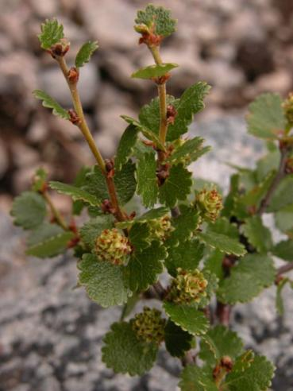
Карликовая Береза
Высота карликовой березки невелика. Растет ветвистым кустарником.. Береза карликовая мерзлостойка. Встречается на болотах Растение, предпочитая влажный торфяник, любит свет, но чувствительно к засухе.

Slide 19
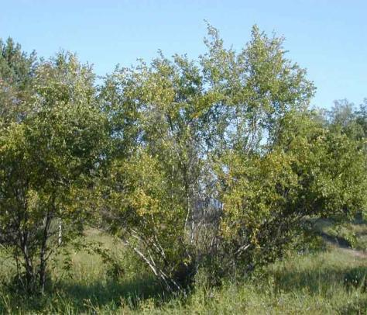
Кустарниковая берёза
Кустарниковая береза
Произрастает на переходных болотах, на заболоченных берегах рек и озер. В горы поднимается очень высоко (до 2600 м над ур. м.), где входит в состав ерниковых зарослей. Рост медленный. Цветет в мае одновременно с развертыванием листьев. Размножается семенами. Среднезимостойка, засухоустойчива.

Slide 20
Береза бородавчатая
Береза бородавчатая-Дерево до 20 м высотой, с ажурной, неправильной кроной и гладкой, белой, отслаивающейся корой.
Ветви большей частью повислые, молодые побеги бородавчатые. Распространена по всей европейской части России и за Уралом до реки Обь. Очень светолюбивая порода, в отличие от Березы пушистой. Во взрослом состоянии хорошо отличается от других деревьев по белой коре.

Slide 21
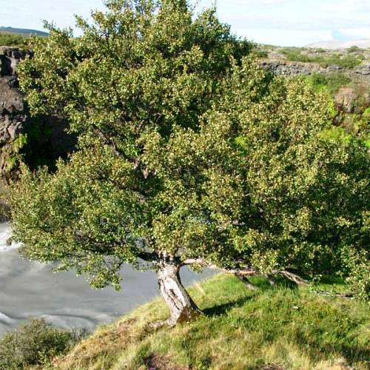
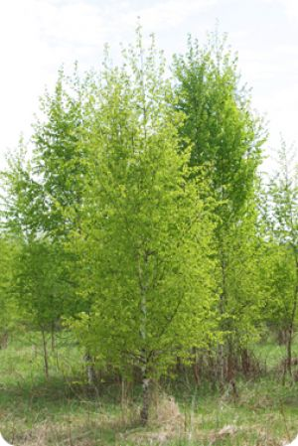
Береза пушистая
Береза Пушистая- Растёт по всей европейской части России, в Западной и Восточной Сибири, в горах Кавказа. Берёза пушистая - один из самых холодостойких видов берёз. От засухи страдает. Менее светолюбива, чем берёза бородавчатая. Сравнительно недолговечна, живёт до 120 лет, в отличии от берез Бородавчатой и Березы Радде.

Slide 22
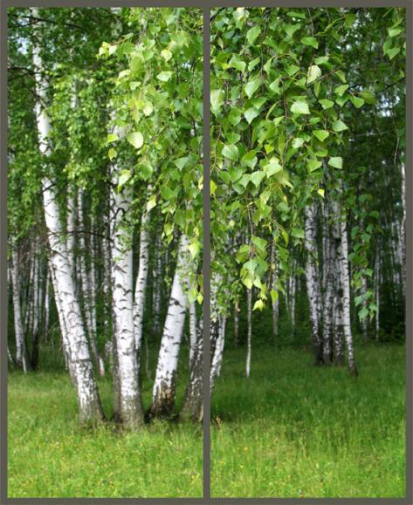
Берёза обыкновенная
Берёза обыкновенная
Произрастает берёза в лесной зоне европейской части России и в Сибири Цветёт в апреле – мае. Берёза хорошо приспособилась к непростым условиям Сибири. Она никогда не вымерзает от морозов и не гибнет от засухи. Так пусть же она вечно живёт на российской земле и приносит радость людям!.

Slide 23
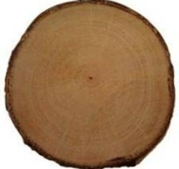
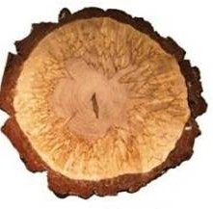
Карельская и обыкновенная березы
Спил березы карельской
Спил березы обыкновенной
Карельская береза - дерево, которому природа подарила изумительную красоту древесины, напоминающей своим рисунком мрамор. Отличить ее от березы обыкновенной можно по форме ствола, не такого стройного, как у обычной, обильно покрытого бугорками и наплывами.

Slide 24
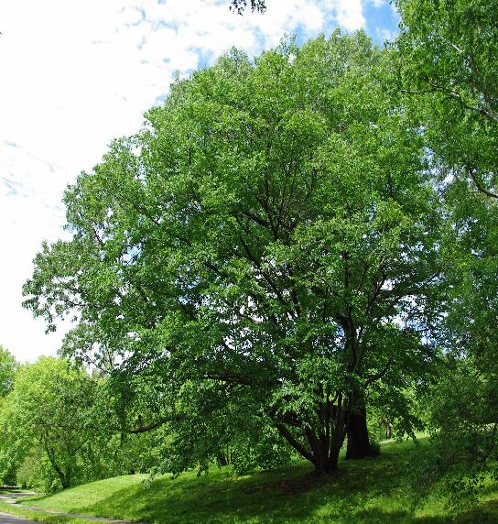
Берёза Шмидта (железная берёза)
ВОПРОСЫ:
1.Какого цвета
ствол
у этой
берёзы?
2. Как думаете,
почему она
так называется-
ЖЕЛЕЗНАЯ ?

Slide 25
(прочитай четверостишие и определи время года) Берёза красива во все времена года
ЗАДАНИЕ:
«Угадай время года»:

Slide 26
Значение и применение
Простая и трогательная красота берёзы придает ей высокую эстетическую ценность.
Стройное белоствольное светлое дерево, дающее сквозистую тень, украшающее в любое время года всякий сельский вид, пользуется особой любовью в России.
С давних лет берёза была образом России.
Ветвями берёзы украшают церкви и жилища на День Святой Троицы.
Берёзовая лучина считалась в старину лучшей для освещения крестьянских изб .
Берёзовые веники заготавливаются как корм для домашнего скота, на зимний период.

Slide 27
Работа с таблицей.
Смотрим на слайд,
называем то, что изображено
и находим по таблице,
для чего используют.

Slide 28
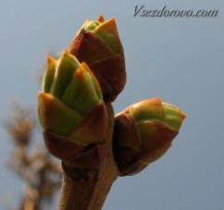
Берёза – дерево жизни
1.Берёзовые почки
Берёзовые почки содержат эфирное масло, аскорбиновую кислоту (витамин С), смолы и другие вещества.

Slide 29
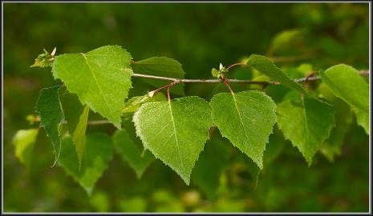
Берёза – дерево жизни
2. Листья
В мае-июне обычно собирают молодые берёзовые листья.

Slide 30
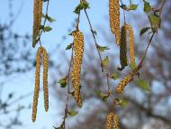
Берёза – дерево жизни
3. Берёзовая пыльца
В апреле-мае в солнечную сухую погоду собирают берёзовую пыльцу.
При добавлении её к обычной пище возникает ощущение бодрости, жизненной силы и удовлетворённости.

Slide 31
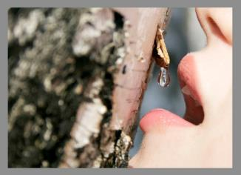
Берёза – дерево жизни
4. Берёзовый сок.
Ежегодный весенний курс приёма берёзового сока поможет избавиться от слабости, усталости, повышенной утомляемости, раздражительности, головокружения, шума в ушах, головной боли, бессонницы. У вас улучшится настроение и общее состояние организма.

Slide 32
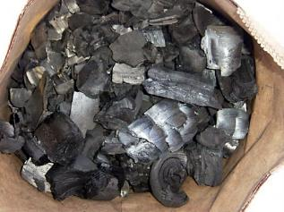
Берёза – дерево жизни
5. Берёзовый уголь
При прокаливании древесины получают берёзовый уголь.

Slide 33
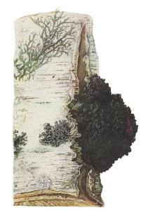
Берёза – дерево жизни
6. Берёзовый гриб чага
Берёзовую чагу и препараты из неё применяют в научной медицине.

Slide 34
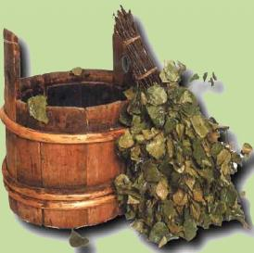
Берёза – дерево жизни
7. Берёзовые веники.
Они ускоряют заживление ран, снимают боли в мышцах и суставах после физической нагрузки, улучшают вентиляцию легких.

Slide 35
Хозяйственное использование берёзы
Дрова

Slide 36
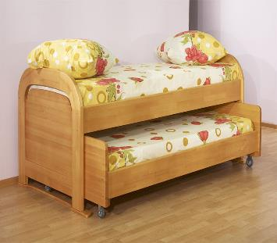
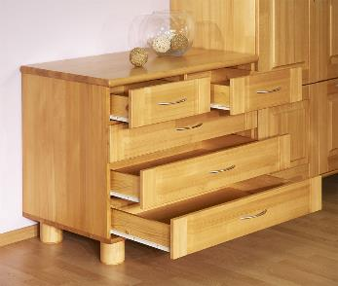
Хозяйственное использование берёзы
Берёзовая древесина.
Мебель

Slide 37
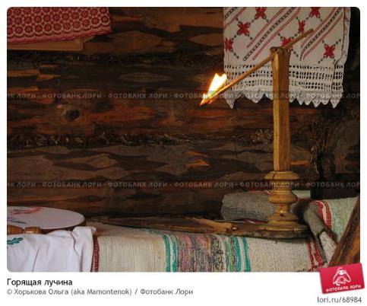
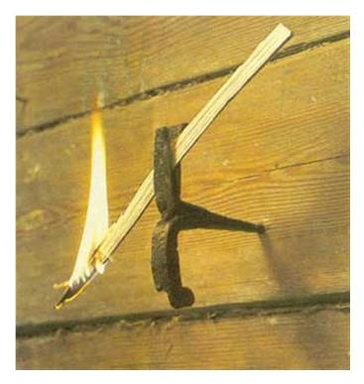
Основным светилом на Руси были березовые лучины. Они горели долго и почти без копоти и искр

Slide 38
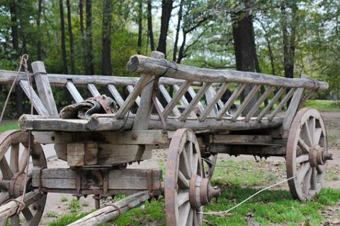
Из березовой коры изготавливают деготь, который используют для смазывания колес телег и тарантасов, чтобы они не скрипели и хорошо вращались

Slide 39
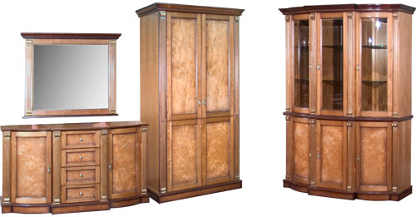
В промышленности
Для получения крупного хорошего поделочного материала берёза срубается в 60—80 и даже иногда в 100-летнем возрасте;
Тяжёлая плотная берёзовая древесина довольно прочная, хорошо сопротивляется раскалыванию. Цвет — белый, с более жёлтым ядром.
Наросты, изредка образующиеся на корнях, крупных сучьях или стволах берёз,— кап — на разрезе имеют своеобразный сложный и красивый рисунок.

Slide 40
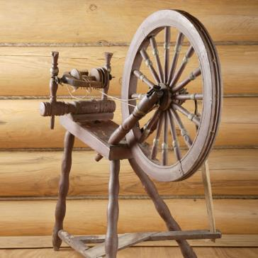
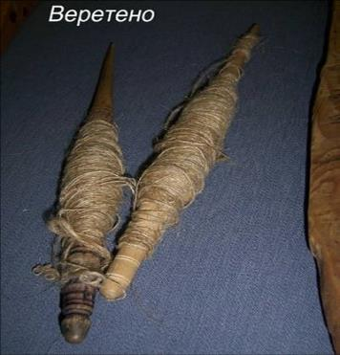
Старинное русское ремесло: прядение , ткачество. Самопрялку с крутящимся колесом, и легкое веретено делали из березовой древесины.

Slide 41
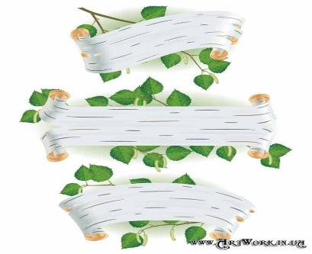
Хозяйственное использование берёзы
Береста.
Берестяные
грамоты

Slide 42
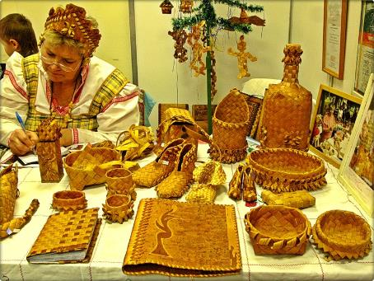
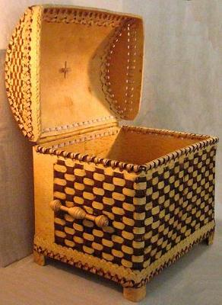
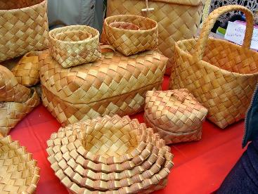
Народные умельцы могут изготовить из бересты разные предметы, так необходимые
в быту человека
Плетённые
корзины и
коробки
Сундук для хранения одежды

Slide 43
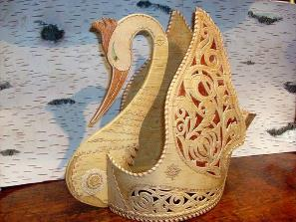
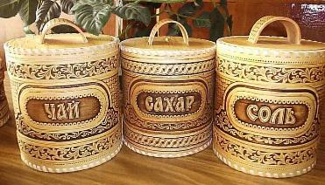
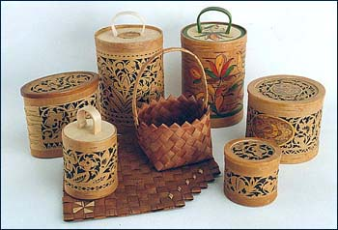
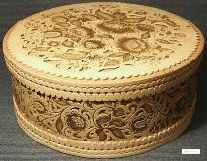
Из бересты изготовляют разную посуду

Slide 44
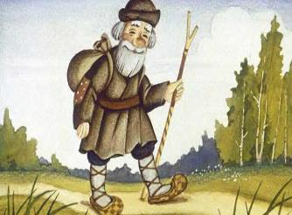
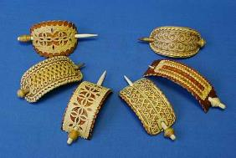
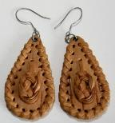
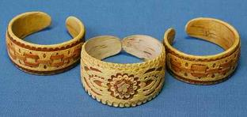
Из бересты плетут лапти, и даже резные украшения
Лапти
Серьги
Заколки для волос
Браслеты

Slide 45
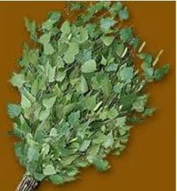
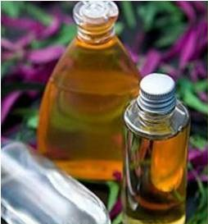
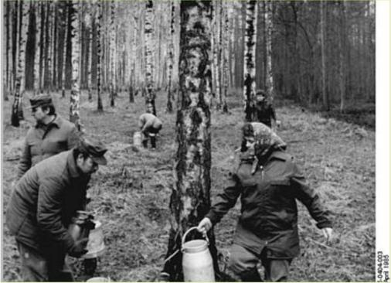
Медицинское применение
Березовый веник
Эфирное масло
Березовый сок
Отвар из березовых почек

Slide 46
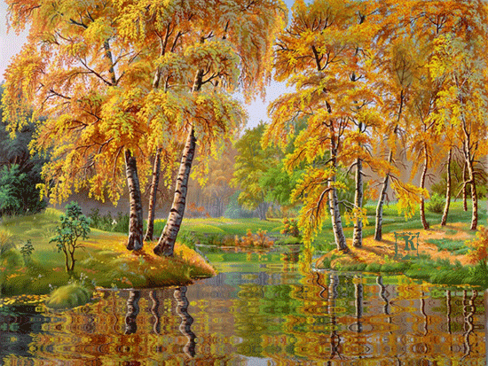
Хороша ты любою порою.
И недаром, всем сердцем любя,
Богатырского леса красою
Называли повсюду тебя.
И не найти ее красивей,
На радость нам она цветет.
В ней образ матери России
Неувядаемой живет.

Slide 47
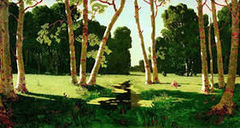
Береза в произведениях художников
И.Э. Грабарь
«Февральская лазурь»
А.И.Куинджи
«Березовая роща»
Автор отобразил красоту березы,
показал истинную любовь к этому
красивому дереву , олицетворяющему
собой Родину
Художник передал игру света и тени,
неземную красоту окружающего мира.

Slide 48
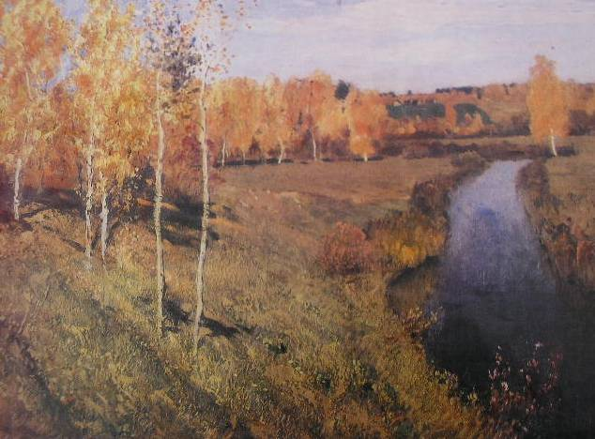
Левитан Иссак Ильич «Золотая осень»

Slide 49
Пластов Аркадий Александрович «Сенокос»

Slide 50
Это, действительно, самое красивое и удивительное – чудо дерево!

Slide 51
Берегите берёзы!

Slide 52
Спасибо за внимание!

Slide 53
Литература
1. Гроздова Н.Б., Некрасов В.И. , Глоба - Михайленко Д.А. Деревья, кустарники и лианы.- М.,1986; Жизнь растений.Т.5(2).-М.,1981.
2.Ишков М.Н.,Огнева Н.Л. Домашний альманах.Москва. Советский писатель.Олимп.1991.
3.http://escritora.ru/240-pochemu-bereza-simvol-rossii.html
4.http://ru.wikipedia.org/wiki/%D0%91%D0%B5%D1%80%D1%91%D0%B7%D0%B0

